Slide 1
水能載舟
2016暑期活化課程
設計者：高連陽 老師

Slide 2
紙船

Slide 3
摺紙船 1

Slide 4
摺紙船 2

Slide 5
摺紙船 3

Slide 6
浮浮沉沉

Slide 7
浮浮沉沉
是誰決定上浮或下沉呢？體積？重量？
密 度
=重量÷體積

Slide 8
浮浮沉沉
物體密度 < 液體 → 上浮
物體密度 > 液體 → 下沉
鋼鐵的密度大於水，為何船隻還能航行於海上呢？
浮 力

Slide 9
浮力
浮
力
重
力

Slide 10
浮力
浮力 = 物體在液體中減輕的重量
浮力 = 物體在空氣中的重量-物體在液體中的重量
浮力 = 排開的液體體積 x 液體密度

Slide 11
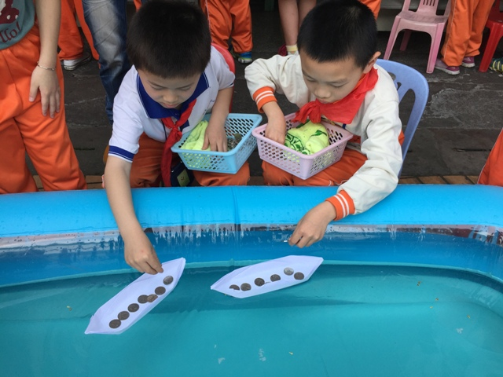
水能載舟大競賽
每組使用一張A4紙、四支吸管、一張保鮮膜、膠帶，製作出一艘能載重最多彈珠的船。

